Slide 1
Semaine des mathématiques
Du 10 au 19 mars 2025

Slide 2
Niveaux 6ème et 5ème
« Essayer c’est déjà réussir ! »

Slide 3
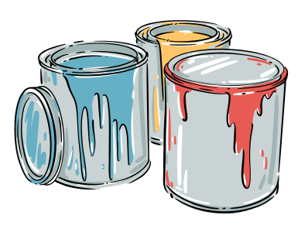
Enigme 1
Thaïs et Julenso font équipe pour peindre une fresque sur le thème de l’art tembé, ils veulent respecter les proportions suivantes :
Pour 4L de peinture rouge, utiliser 3L de jaune, Pour 2L de jaune, utiliser 5L de bleu.
Ils ont 20L de peinture rouge.
Combien de litres de jaune et de bleu devront ils avoir ?

Slide 4
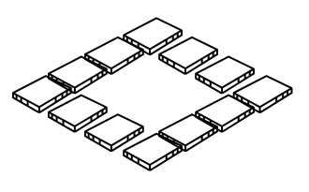
Enigme 2
Autour de la cour de récréation, il y a un chemin formé par des dalles carrées de 50 cm de côté.
Ce chemin est composé de 204 dalles juxtaposées.
La cour est en forme de carré et le chemin borde la cour de récréation.
Combien mesure le côté de la cour de récréation ?

Slide 5
Enigme 3
Quatre élèves étaient au CDI l'un d'eux a écrit “c’est ton beurre" sur une table.
Le documentaliste arrive, il demande : "Qui a écrit ça ?"
John, qui porte des lunettes, dit : "c'est une fille."
Soraya, qui ne porte pas de lunettes: "ce n'est pas moi."
Anaïs, qui porte des lunettes: "c'est quelqu'un qui ne porte pas de lunettes."
Franck, qui n'a pas de lunettes: "c'est quelqu'un qui porte des lunettes."
Un seul des élèves a menti. Les trois autres ont dit la vérité.
Qui a menti et qui a écrit sur la table ?

Slide 6
Enigme 4
Maéra et son frère Steevy vont à la crique en suivant la même route.
En une minute Maéra parcourt 60 mètres alors que Steevy ne parcourt que 40 mètres.
Steevy part avant Maéra. Lorsque Maéra part, Steevy a déjà parcouru 300 mètres et il continue à marcher.
Combien de minutes faut-il à Maéra pour rattraper Steevy ?

Slide 7
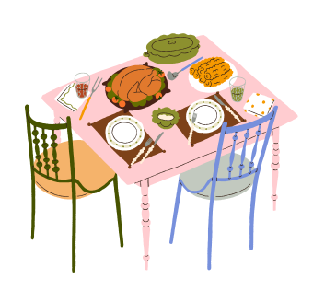
Enigme 5
Chaque soir, Karl a pour tâche de mettre la table à la maison, mais il a la fâcheuse habitude de trouver des excuses pour ne pas le faire. Sa maman lui propose un accord pour les 25 jours qui restent avant Pâques : - À pâques, tu recevras 3 œufs pour chaque jour où tu auras mis la table et tu m'en donneras 12 pour chaque jour où tu ne l'auras pas fait ». À Pâques, sa maman lui dit : - C'est très simple, je ne te donne pas d'œufs, mais tu ne dois pas m'en donner non plus.
Combien de jours Karl n'a pas mis la table au cours de cette période ?

Slide 8
Solution 1
4 x 5 = 20
Donc 3 x 5 L = 15 L de jaune.
15 = 2 x 7,5
Donc 5 x 7,5 L = 37,5 L de bleu.

Slide 9
Solution 2
Attention aux 4 sommets du carré !
204 = 4 x 51
Un seul côté du carré forme le tour de la cour, sauf pour les 4 sommets où il faut compter 2 côtés !
51 + 1 = 52 côtés forment le côté de la cour.
2 x 50 cm = 100 cm = 1 m
Donc 52 x 50 = 2600 cm
Ou 2 x 26 = 52 donc 26 m

Slide 10
Solution 3
Anïs et Franck ne peuvent pas dire tous les deux la vérité.
Donc l’un des deux ment.
Soraya et John disent donc la vérité.
D’après John c’est Anaïs ou Soraya d’après Soraya ce n’est pas elle.
Anaïs a donc écrit sur la table.
Elle porte des lunettes elle a donc menti.

Slide 11
Solution 4
Chaque minute elle gagne 60 – 40 = 20 mètres,
20 m x 15 = 300 m
Elle aura rattrapé son frère en 15 minutes.

Slide 12
Solution 5
Au bout de 25 jours il donne autant d’oeuf qu’il en reçoit et 4 x 3 = 12 Donc pour 1 jour où il n’a pas mis la table il y a 4 jours où il a mis la table. 25 = 4 x 5 + 1 x 5 Il n’a pas mis la table 5 jours.

